Slide 1

Một vài hiệu ứng trên video bằng OpenCv
Giảng viên hướng dẫn: Nguyễn Vinh Tiệp
Môn: Nhập môn thị giác máy tính

Slide 2
Thành viên nhóm
Võ Huy Khôi: 18520949
Hứa Văn Sơn: 18521344
Nguyễn Thịnh Quyền: 18521322

Slide 3
Tóm tắt nội dung
Giới thiệu đề tài
Các hiệu ứng được thực hiện
Demo ứng dụng

Slide 4


Giới thiệu
Video là là một trong những dạng đa phương tiện giải trí vô cùng phổ biến.
Các ứng dụng giải trí trên hình thức video đang bùng nổ và được sử dụng rộng rãi.

Slide 5
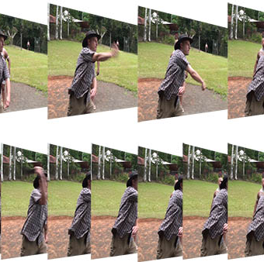
Xử lý video bằng OpenCV
Là các frame được thực hiện liên tiếp.
Mỗi frame là một tensor 3 chiều.
Sử dụng OpenCV để xử lý cho từng frame, từ đó áp dụng cho toàn bộ video.

Slide 6
Một vài hiệu ứng trên video.

Slide 7
Biến đổi video thành hoạt hình.
Ý tưởng: làm đậm các đường nét (edge) trên ảnh và đưa về ảnh trắng đen.
Thực hiện:
chuyển ảnh về gray để giảm chiều
blur ảnh để giảm nhiễu
detect edge bằng Laplacian filter
áp dụng threshold để đặt ngưỡng chuyển ảnh grayscale sang màu trắng hoàn toàn.

Slide 8
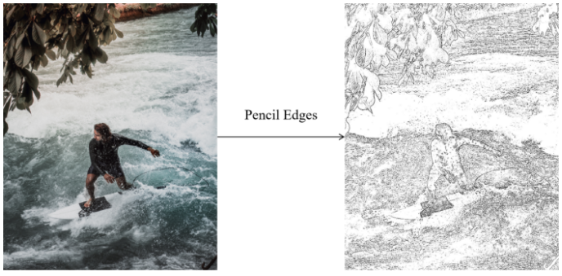
Kết quả

Slide 9
Hiệu ứng phát hiện chuyển động
Sử dụng cho camera tĩnh
Ý tưởng: dựa trên kỹ thuật background subtraction.
Thực hiện:
Chuyển ảnh về grayscale
Tạo biến lưu trữ frame đầu
Tính giá trị tuyệt đối hiệu các pixel giữa frame trước và frame sau.

Slide 10
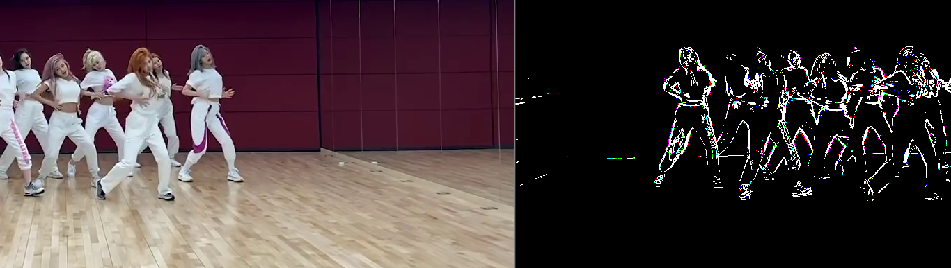
Kết quả

Slide 11
Hiệu ứng xoắn ảnh khi chuyển động
Ý tưởng: chia mỗi frame thành các phần bằng nhau, mỗi frame lấy 1 phần và gộp lại.
Thực hiện:
Lưu trữ các frame vào 1 queue.
Khi đủ n frame thì mỗi frame lấy 1 phần
Merge các phần đó lại thành 1 frame.
Pop frame đầu mỗi khi có 1 frame mới vào

Slide 12
Kết quả

Slide 13
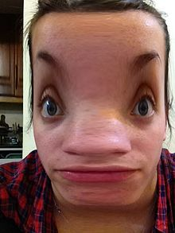
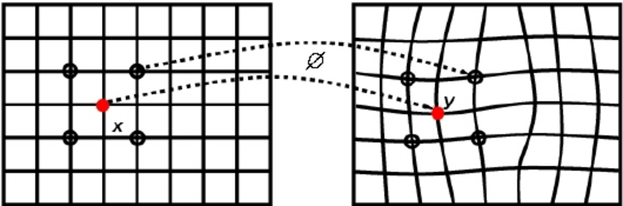
Hiệu ứng làm méo ảnh.
Ý tưởng: sử dụng kĩ thuật image warping.
Thực hiện:
tạo 2 map có cùng kích thước với từng frame.
thực hiện các phép biến đổi số học trên từng pixel của 2 map.
biến đổi pixel của ảnh gốc với 2 map bằng cv2.remap().

Slide 14
Biến đổi remap
dst(x,y) = src(map_x(x,y),map_y(x,y))

Slide 15
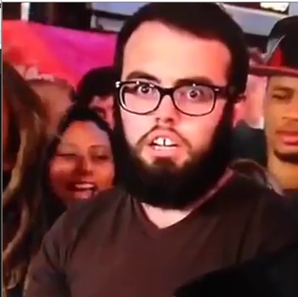
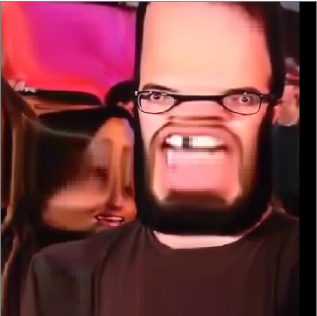
Kết quả

Slide 16
Cảm ơn mọi người đã theo dõi

